Slide 1
홈가든 시즌 6 UI 개선
안명선

Slide 2
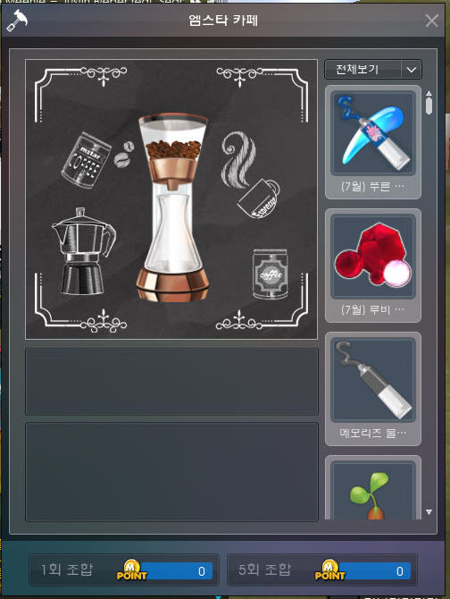
?
이달의 물감 조합
?
이달의 물감 조합
일반 물감 조합
일반 물감 조합
씨앗 조합
작물 업그레이드 시 성공 확률을 높여주는 아이템.
작물 업그레이드에 필수 재료는 아닙니다.
씨앗 조합
기타 조합
기타 조합
요정 조합
요정 조합
조합 종류를 5개로 범주화 하여 유저가 처음 조합 창을 열 때 퀵버튼으로 안내

Slide 3
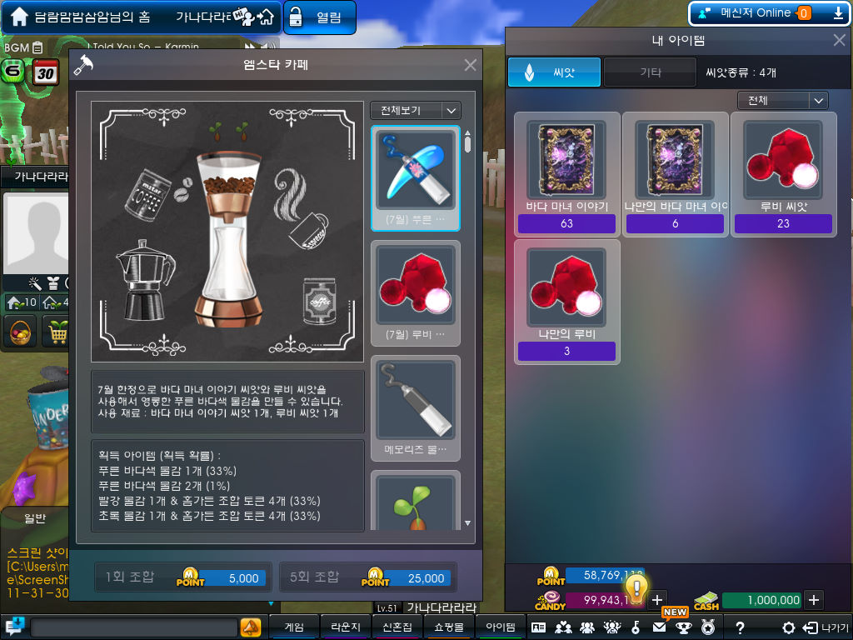



0/1
0/1
2
0/1
1
0/1
0/1
1
1
재료 아이템 아이콘 크기 및 재료 필요 개수 표시

Slide 4
0/3
1/2
0/1
0/3
0/5
1
2
1
1
등록한 재료 아이템 수/
등록해야 할 재료 아이템 수
재료 아이템 아이콘 크기 및 재료 필요 개수 표시

Slide 5

사과 아이템을 등록
0/3
1/2
0/1
0/3
0/3
1/2
0/1
0/3
0/5
1
2
1
1
0/5
1
2
1
1
재료 아이템 아이콘 크기 및 재료 필요 개수 표시

Slide 6
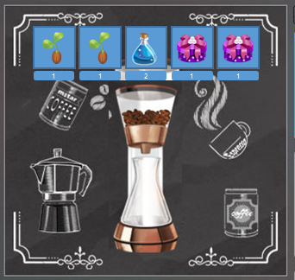
등록된 재료 개수 표시
3
0/2
0/1
1/1
0/5
2/5
등록한 재료 개수/필요 개수 표시
재료 아이템 아이콘 크기 및 재료 필요 개수 표시
실제 재료 아이템 등록
1
1
2
1
1
0/2
0/1
1/1
0/5
2/5
0/2
0/1
1/1
1/5
2/5

Slide 7
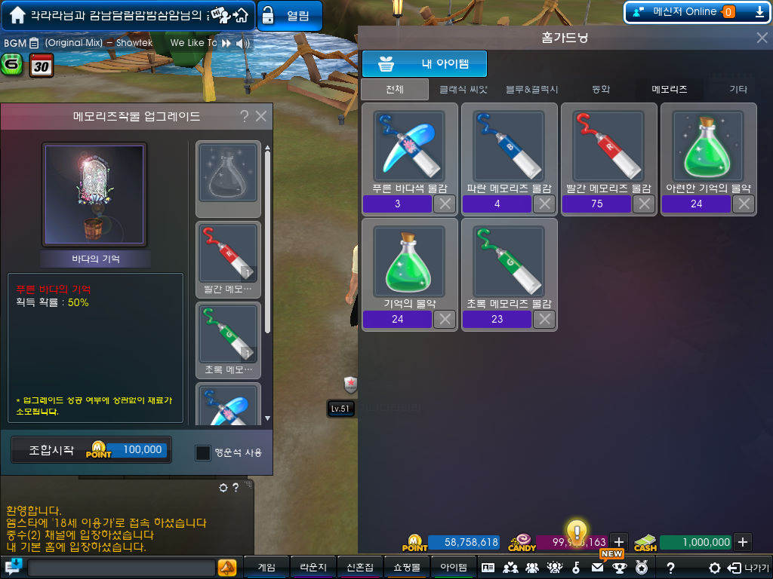
현재 유저가 가지고 있지 않은 아이템 클릭
유저가 클릭한 아이템의 조합만 표시한 조합 UI 생성

Slide 8
해당 아이템을 조합으로 만드시겠습니까?
예
아니요
클릭
아이템 등록창 클릭
보유하신 행운석이 없습니다.
상점에서 행운석을 구매하시겠습니까?
예
아니요

Slide 9
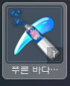
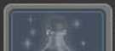
필수
선택

